Slide 1


Slide 2
CIRCUITOS ELÉTRICOS
Prof. Lucas Claudino

Slide 3
AULA 03 – Fontes de tensão e corrente
CIRCUTIOS ELÉTRICOS

Slide 4

Fontes
Fornecer energia
Fornecer potência!
O que é potência?
Notes:
Potência: taxa de variação de energia!

Slide 5
Fontes
Independentes
Dependentes
Tensão
Corrente
Tensão
Corrente

Slide 6
SLIDE
EXTERNO
Notes:
Me Salva! CRC05 - Fontes de Tensão e Corrente - YouTube

Slide 7

Instrumentos de medição
Quando vemos resultados de, por exemplo, 5A, 30V, 3$Ω$, como esses valores são medidos na vida real?

Slide 8
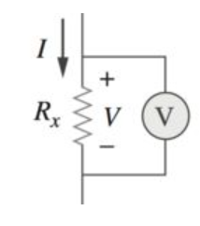
Voltímetro
Instrumento utilizado para medir a tensão entre dois pontos de um circuito.
Para que a resistência do voltímetro não influencie no circuito, fazendo com que mude a corrente e com isso a tensão medida, a resistência interna de um voltímetro é considerada infinita
Voltímetro em paralelo da resistência

Slide 9
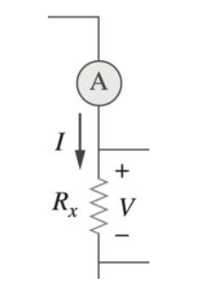
Amperímetro
Instrumento responsável por medir a corrente de um circuito.
A resistência interna do amperímetro é nula.
Amperímetro conectado em série

Slide 10
Ohmímetro
Instrumento que mede qual o valor da resistência.
Adicionado em paralelo com a resistência.
Para medir o valor real, o resistor deve estar desconectado do circuito.
Por que o resistor não pode estar conectado ao circuito?

Slide 11

Recapitulando
Dados valores de tensão, corrente e resistência de um circuito série CC, é possível calcular qualquer valor desconhecido de tensão, corrente, resistência e potência
Equações para um CC série
$$I_{T}=I_{1}=I_{2}=I_{3}=⋯$$
$$V_{T}=V_{1}+V_{2}+V_{3}+⋯$$
$$R_{T}=R_{1}+R_{2}+R_{3}+⋯$$
$$P_{T}=P_{1}+P_{2}+P_{3}+⋯$$

Slide 12

Recapitulando
Variações da Lei de Ohm
$$V=I×R$$
$$I=\frac{V}{R}$$
$$R=\frac{V}{I}$$
$$P=V×I$$

Slide 13
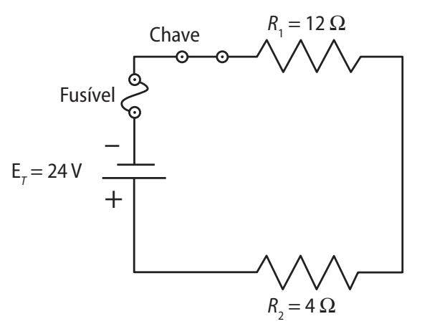
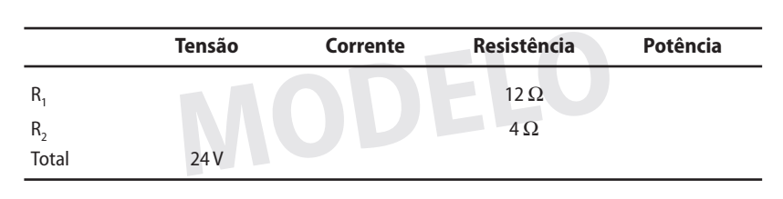
Exercício 1
Encontre todos os valores desconhecidos de E, I, R e P para o circuito série

Slide 14
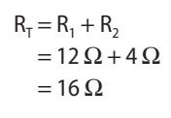
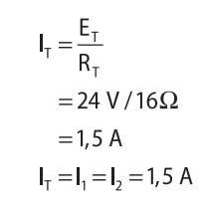
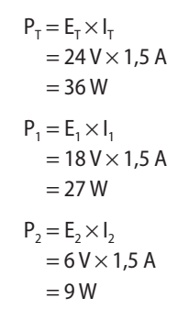
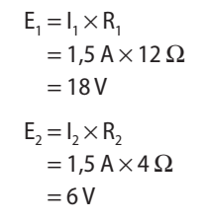

Slide 15
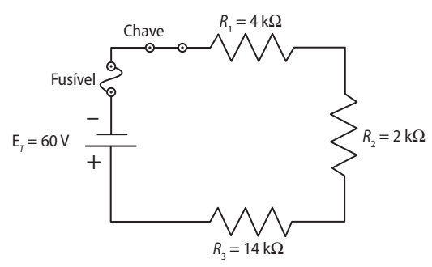
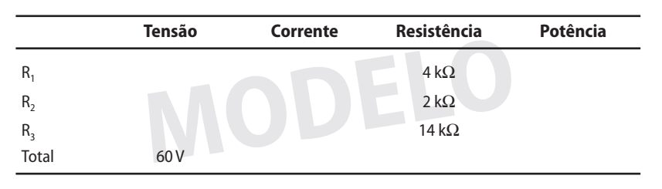
Exercício 2
Encontre todos os valores desconhecidos de E, I, R e P para o circuito série

Slide 17
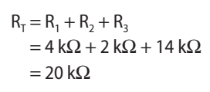
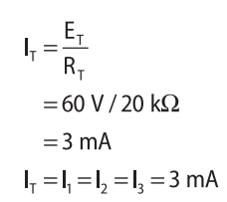
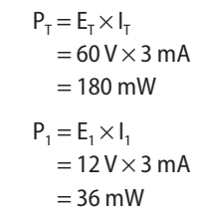
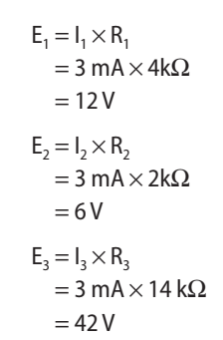
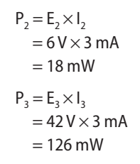

Slide 18
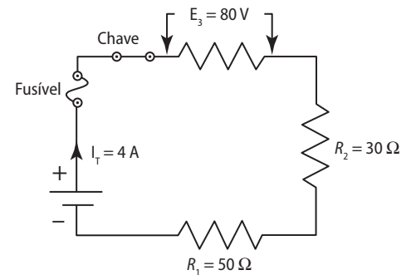
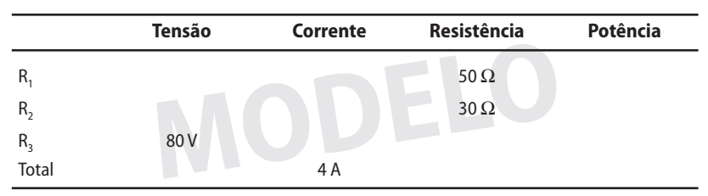
Exercício 3
Encontre todos os valores desconhecidos de E, I, R e P para o circuito série

Slide 19

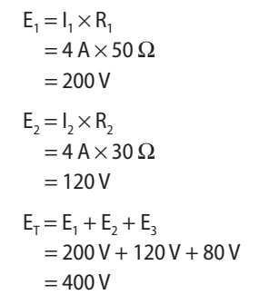
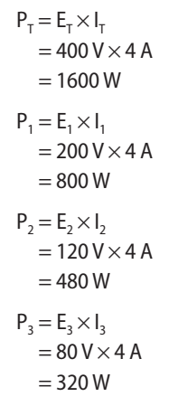
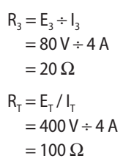

Slide 20
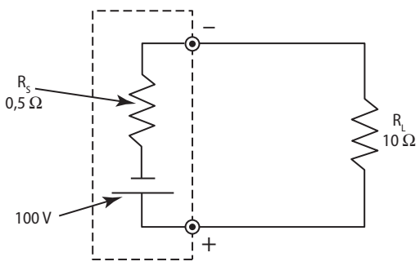
Exercício 4
A fonte de tensão da Figura tem uma tensão a vazio de 100 V. Sua resistência interna é 0,5 Ω. Calcule a tensão nos terminais de saída da fonte quando uma carga de 10 Ω é conectada a ela

Slide 21
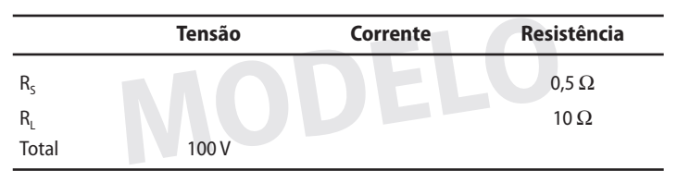

Slide 22
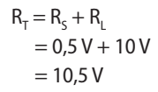
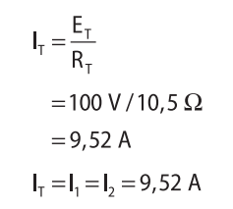
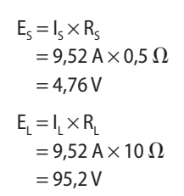

Slide 23

Polaridade de circuitos série CC
Todo elemento em um circuito possui polaridade
Lado com polaridade positiva (+) $→$ Mais próximo ao terminal positivo da fonte;
Lado com polaridade negativa (-) $→$ Mais próximo ao terminal negativo da fonte;
Os lados positivo e negativo de uma carga não têm relação com os lados positivo e negativo de qualquer outra carga
Um ponto é positivo ou negativo apenas em relação a outro ponto

Slide 24
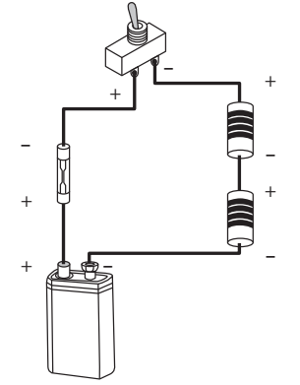
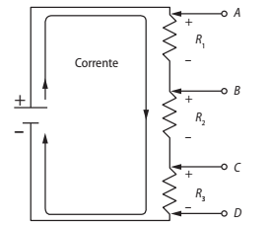
O ponto A é negativo em relação ao ponto B.
O ponto B é negativo em relação ao ponto C.
O ponto C é negativo em relação ao ponto D.

Slide 25
Em alguns circuitos CC, um ponto no circuito é definido como referência ou terra comum e todas as tensões são medidas em relação a esse ponto
Usando um ponto de referência comum, podem-se obter tensões de saída positivas e negativas, dependendo de qual ponto no circuito é ponto de referência ou terra comum

Slide 26
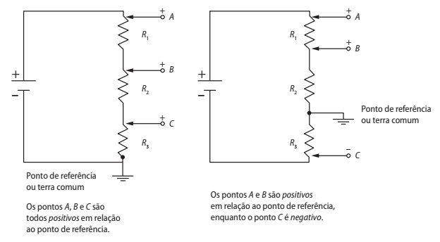

Slide 27
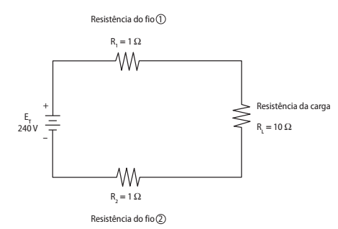
Resistência série de um fio
Resistência de condutores elétricos é muito baixa, mas um comprimento longo de fio pode provocar uma queda de tensão significativa.
Essa queda de tensão é diretamente proporcional à resistência dos condutores e à corrente que circula por eles.

Slide 28
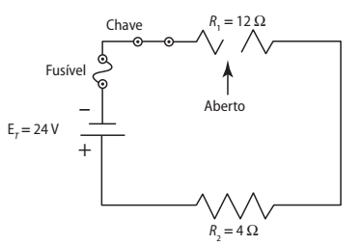
Exercício 5 – exemplo de falha
Suponha que o componente R1 do circuito série mostrado na Figura está aberto.

Slide 29
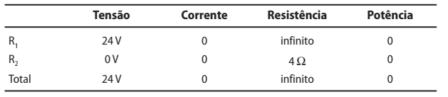

Slide 30

Não há fluxo de corrente $→$ não é dissipada qualquer potência.
Toda a tensão da fonte pode ser medida entre os terminais da carga aberta.
Todas as tensões através dos outros componentes são iguais a 0 V.
A resistência equivalente do circuito é infinita.

Slide 31
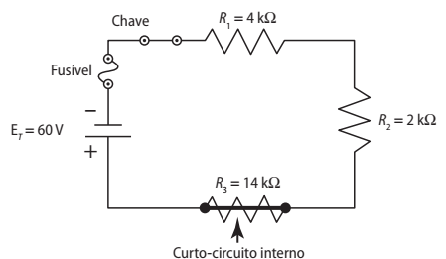
Exercício 6 – exemplo de falha
Suponha que o componente R3 do circuito série mostrado na Figura possui um curto interno.

Slide 32
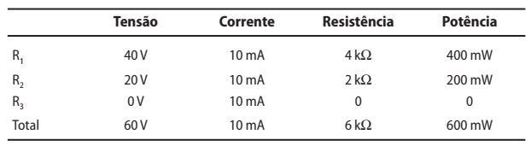

Slide 33
A resistência total do circuito diminui, provocando um aumento proporcional na corrente total do circuito.
A tensão através do componente curto-circuitado é zero e as tensões através dos outros componentes de carga aumentam.
A potência total dissipada pelo circuito e a potência dissipada pelos outros componentes de carga aumentam.

